Slide 1
SEP Lab-5
Issue tracking

Slide 2
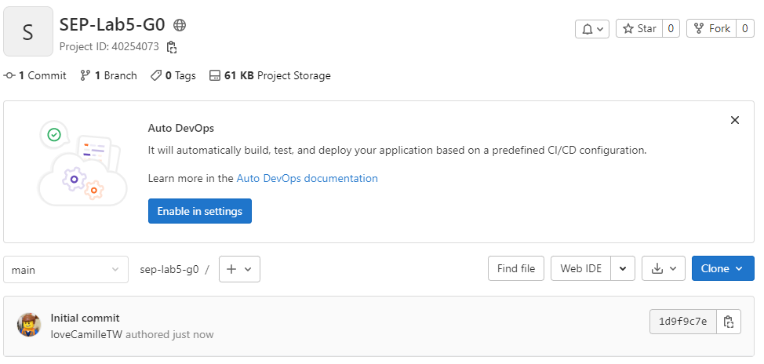
Step 1:
請組長建立一個新 project，project name 為 SEP-Lab5-G{GroupNumber}

Slide 3
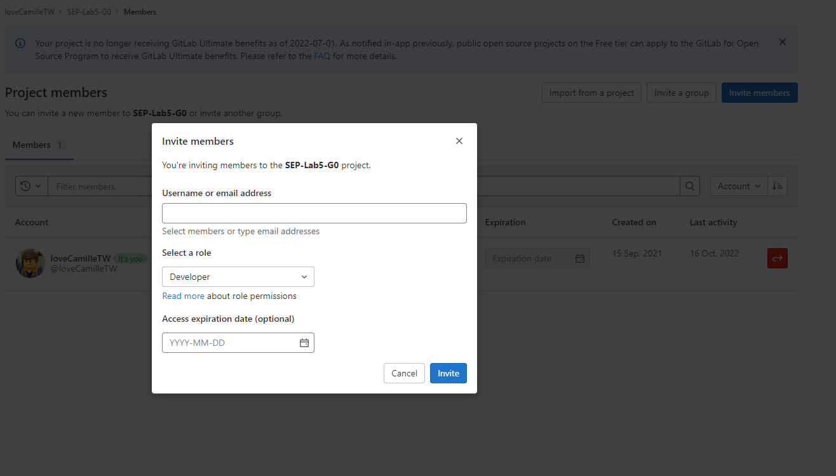
Step 2:
請組長從 Project Information > Members 新增所有組員為 developer

Slide 4
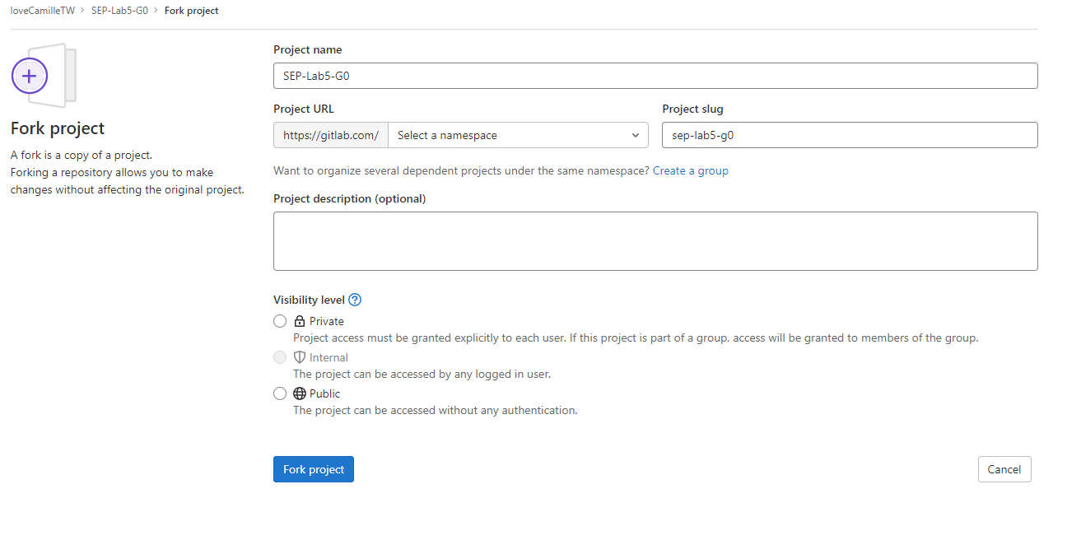
Step 3:
請組員 fork 組長的專案

Slide 5
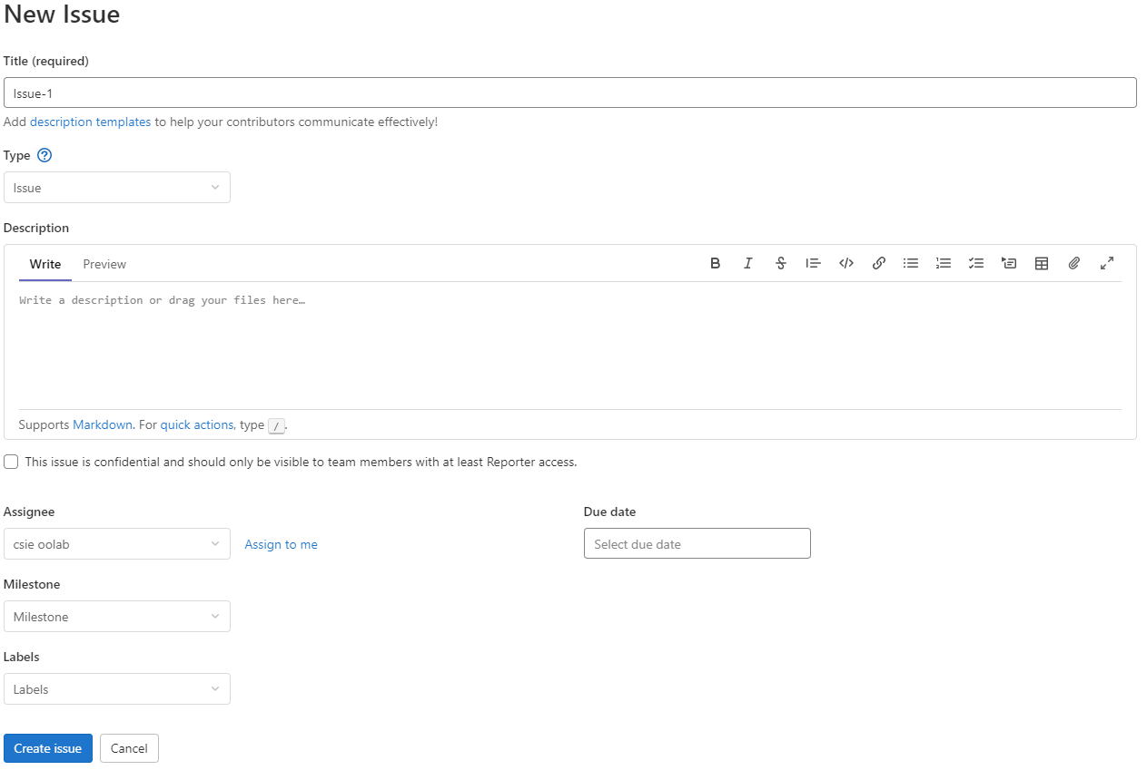
Step 4:
請組長新增 {組員個數} 個 issue，Title 為 Issue-{Id}，並分別 assign 給組員

Slide 6
Step 5:
請組員在自己 fork 出來的專案中推一個 commit，commit message 為
"{StudentID}-Lab5"，commit 內容不限

Slide 7
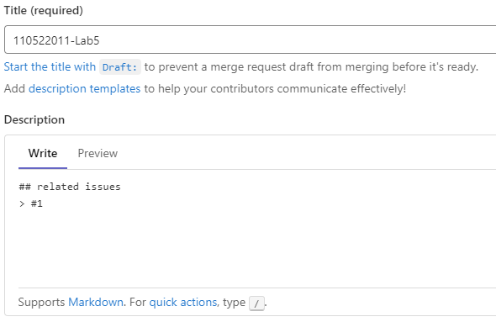
Step 6:
發一個 MR 回組長的 repo，Title 一樣是 "{StudentID}-Lab5"
Description 的地方如下

Slide 8
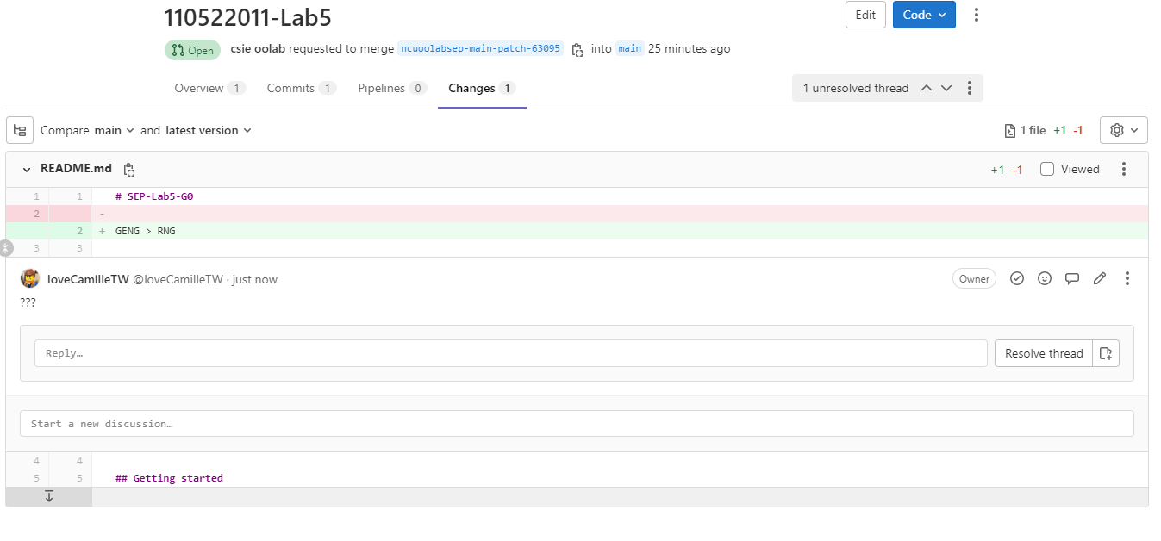
Step 7:
組長到 MR 的頁面挑選一個留下 comment 後擷圖，然後就可以 Merge 了

Slide 9
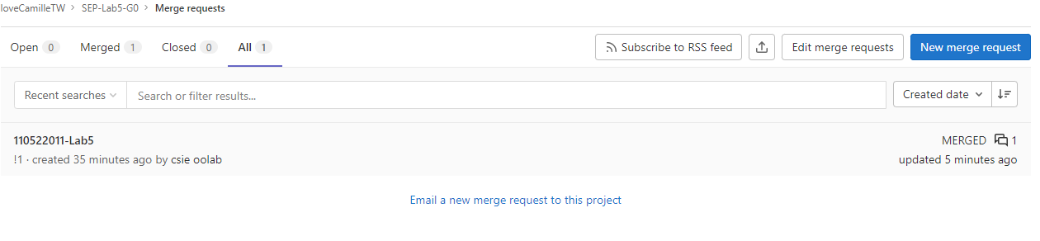
Step 8:
Merge 完後回到 Merge Requests > All 的頁面擷圖(要看到所有組員的 MR)

Slide 10
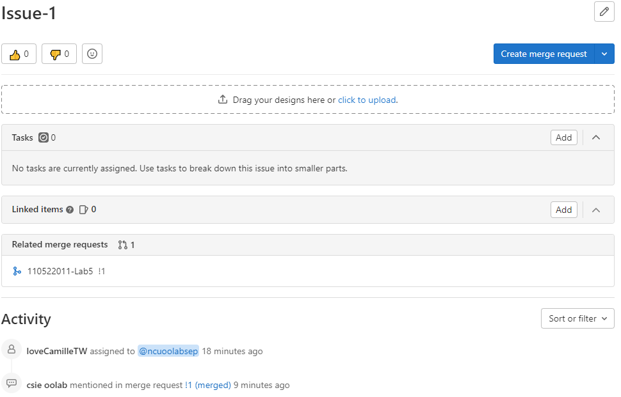
Step 9:
到 Issue 的頁面會看到 Related merge requests 有剛剛的 MR，請擷圖

Slide 11
作業要求：
將之前的三張擷圖貼到你的報告裡就可以了
一組只需要交一份
檔名為 Lab5-{GroupNumber}.pdf
Issue 跟 comment 的擷圖各一張就夠了

